Slide 1

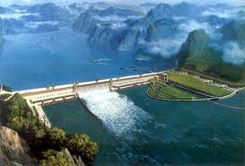
Enola Chloé et Pierre vous présentent :
Les énergies renouvelables
L’énergie hydraulique
Notes:
<numéro>

Slide 2
Définition de l'énergie hydraulique :
L‘énergie hydraulique est l'énergie mise en jeu lors du déplacement ou de l'accumulation d'un fluide incompressible telle que l'huile, l'eau douce ou l'eau de mer.

Slide 3
Mise en œuvre de l'énergie hydraulique :
L’énergie hydroélectrique nécessite un cours d’eau ou une retenue d’eau. La centrale exploite l’énergie potentielle créée par le dénivelé de la chute d’eau. La centrale se compose d’un réservoir, d’une chute d’eau caractérisée par sa hauteur. L’énergie hydraulique est convertie en électricité par le passage de l’eau dans une turbine reliée à un alternateur. La puissance de la centrale dépend également du débit d’eau.

Slide 4
Avantages :
Les systèmes hydrauliques permettent en particulier:
* La transmission de forces et de couples élevés
* Une grande souplesse d'utilisation
* Une très bonne régulation de la vitesse des actionneurs du fait de
l'incompressibilité du fluide

Slide 5
Inconvénients :
*Risques d'accident dus à la présence de pressions élevées (50 à 700 bars)
* Fuites entraînant une diminution du rendement
* Pertes de charge dues à la circulation du fluide dans les tuyauteries
* Risques d'incendie, l'huile est particulièrement inflammable
* Technologie coûteuse (composants chers, maintenance préventive
régulière).
* La possibilité de démarrer les installations en charge

Slide 6
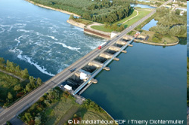
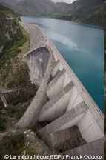
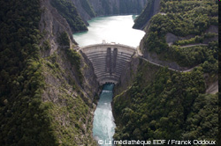
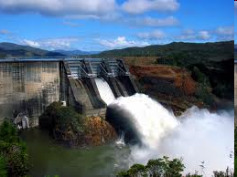
3 types de barrages :
Au fil de l’eau ou de basse chute
De lac ou de haute chute
D'éclusée ou de moyenne chute
Les types de barrages diffèrent en fonction de la hauteur de la chute d’eau et du volume de la réserve d’eau.

Slide 7
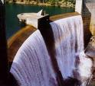
Les barrages hydrauliques sont déjà introduit en Nouvelle-Calédonie en voici des exemples :Le barrage de Yaté (à droite) ainsi que le barrage de Dumbéa (à gauche)

Slide 8
FIN
Réalisateurs :
Enola OUASSAOUA
Chloé VAN NEVEL
Pierre WOIGNIER
De la 3ème C MERCI

